Slide 1
LetsToDo
软件工程第十组

Slide 2
数据设计说明
1.引言

Slide 3

1.1编写目的
在项目开发之前，都必须设计好数据库，其中包括将要存储的数据的类型、数据之间的相互关系以及数据的组织形式。数据库设计是指对于一个给定的应用环境，构造最优的数据库模式，建立数据库及其应用系统，使之能够有效地存储数据。为了合理地组织和高效率地存取数据，目前最好的方式，就是建立数据库系统，因此在系统的总体设计阶段，数据库的建立与设计是一项十分重要的内容。因此为了后续的开发特写此数据库说明书方便后续工作。

Slide 4
1.2项目背景
名称
说明
数据库名称
LetsToDo
数据库系统
SQL server 2019
任务提出者
Double-Ten组
开发者
Double-Ten组
用户
主要为高校学生

Slide 5
1.3定义
数据库：用于保存系统数据的后台应用软件
字段;表中各个记录的名字
表：不同字段汇总成的集合
类型：存储数据集的type；
初始值：存储说明：说明数据集的用处，存储目的，最好对表格的设计能起一定的作用

Slide 6


1.4参考资料
参考书籍：[1]邹欣.构建之法(第三版)[M].北京:人民邮电出版社,2017
[2]Roger S.Pressman.软件工程(第八版)[M].北京:机械工业出版社,2017
[3]孙玉山,刘旭东.软件设计模式与体系结构[M].北京:高等教育出版社,2018
参考APP及小程序：番茄时钟、苹果系统自带备忘录、滴答清单、极简代办

Slide 7

2.外部设计

Slide 8
2.1标识符和状态
本系统采用Sql server为基本开发工具，数据库名称为LetsToDo。数据库共有6个表，表名分别为Calendar、Clock、Issues、Reminders、Settings、Wechat_user。

Slide 9
2.2使用它的软件
本数据库支持MySql等数据库管理系统，使用该数据库的小程序为LetsToDo 1.0，微信作为系统平台。

Slide 10
2.3约定
（1） 所有命名具有描述性，杜绝拼音或者拼音英文混杂的命名方式
（2） 字符集采用UTF-8
（3） 所有数据表第一个字段都是系统内部使用主键列，自增字段，不可空，名称为id，确保不把此字段暴露给最终用户
（4） 除特别说明外，所有字段默认都设置不允许为空，需要设置默认值
（5） 所有普通索引的命名都是表名加设置索引的字段名组合，多重索引的命名采用表名_字段1名_字段2名的方式

Slide 11
3.结构设计
3.1概念结构设计

Slide 12
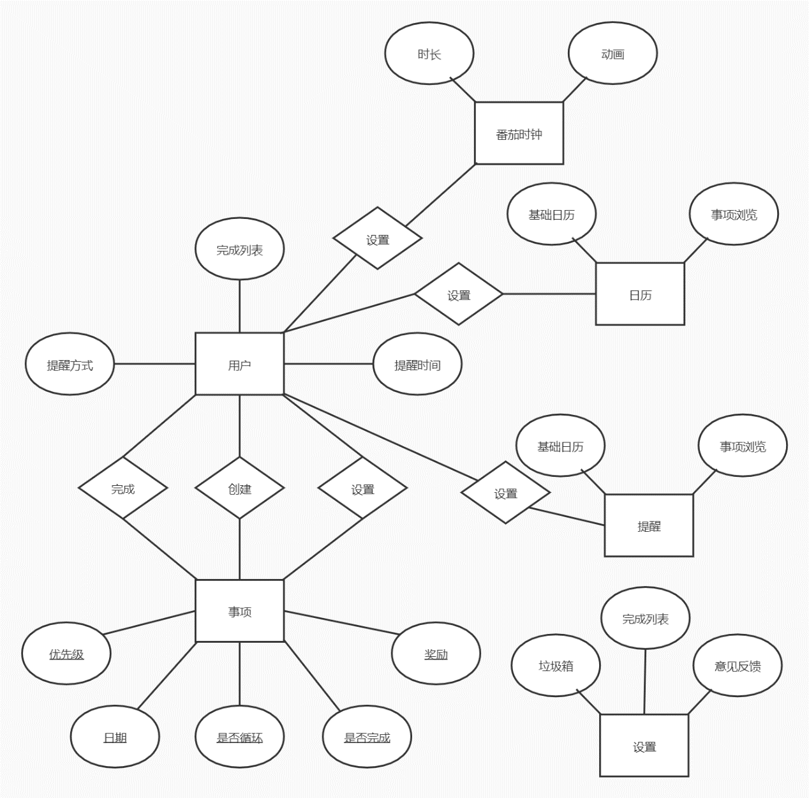
A.用户拥有：id标识、用户名、密码、真实姓名、身份证号 五个属性，其中id作为主键。
B.时钟：时间长度、动画模式、用户id 三个属性，其中id作为主键。
C.事件：id标识、事件优先级、日期、是否循环、完成与否、奖励、微信用户名 七个属性，id作主键。
D.提醒事项：id标识、提醒事件、提醒方式 三个属性，id作为主键。
E.设置：id标识、垃圾篓、完成列表、反馈 四个属性，id作为主键。
F.日历：id标识、当天事项、浏览三个属性，id作为主键。

Slide 13
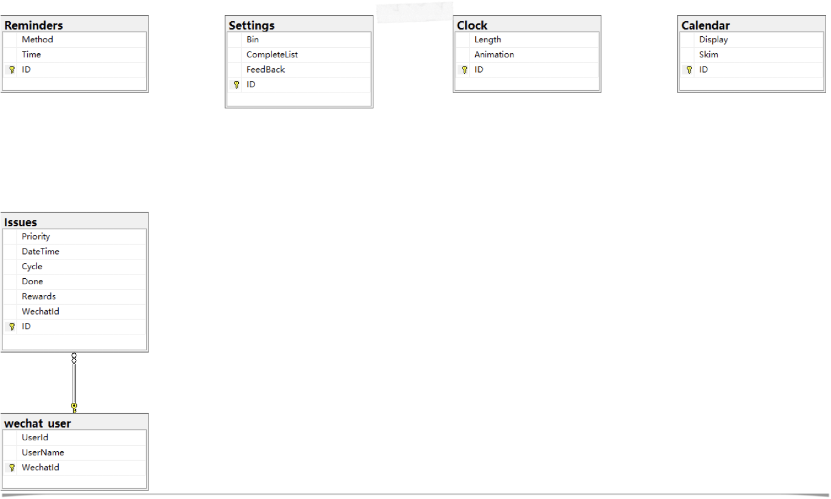
3.2逻辑结构设计

Slide 14
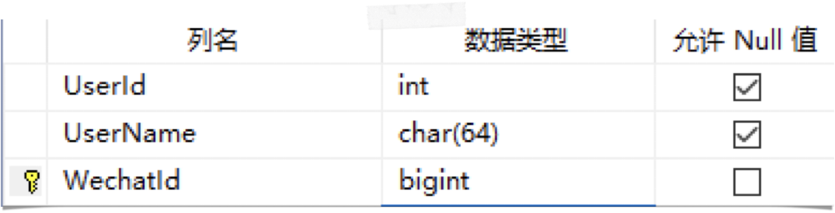
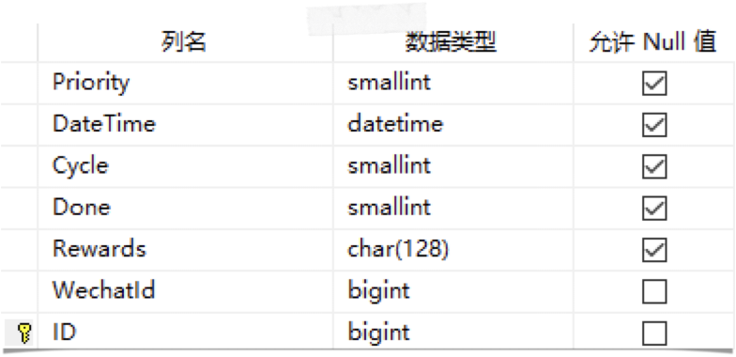
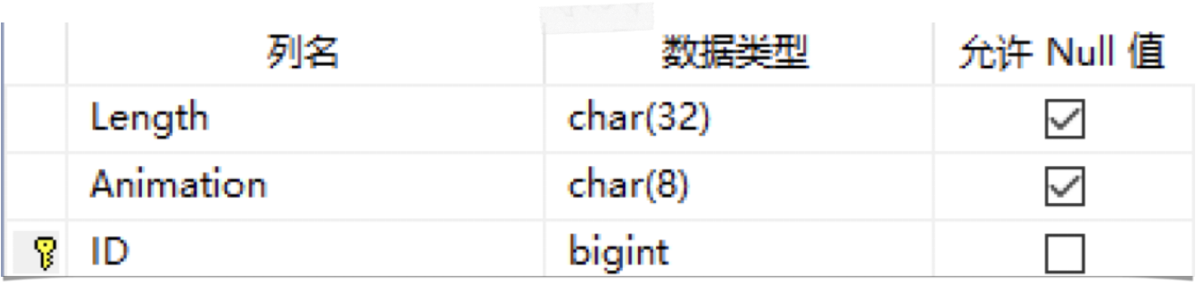
3.3物理结构设计

Slide 15
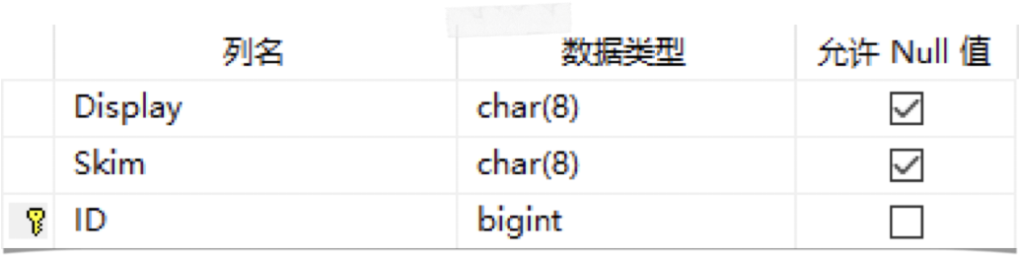
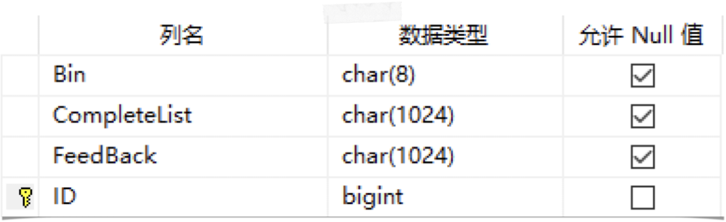
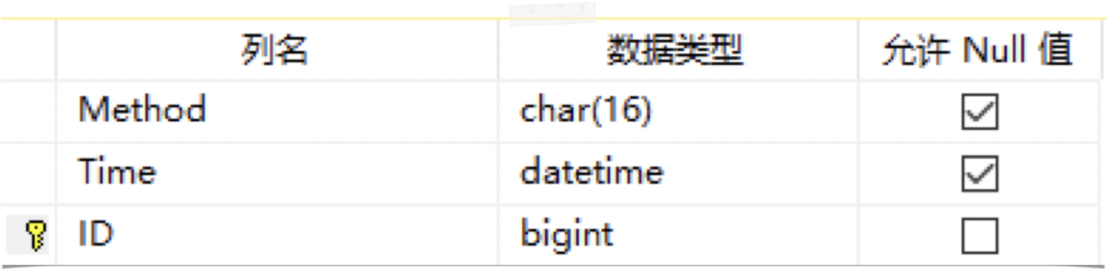

Slide 16
4.应用设计
4.1数据字典设计

Slide 17
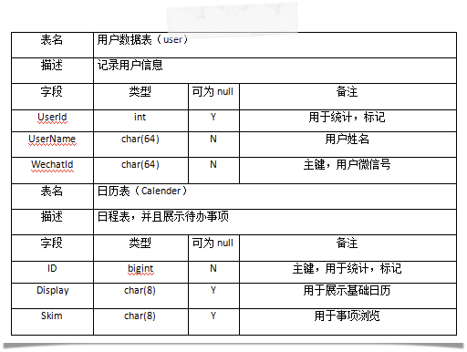
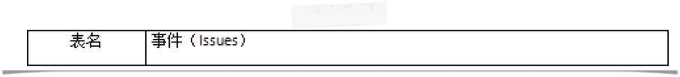
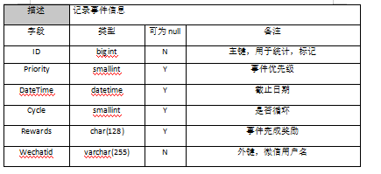

Slide 18
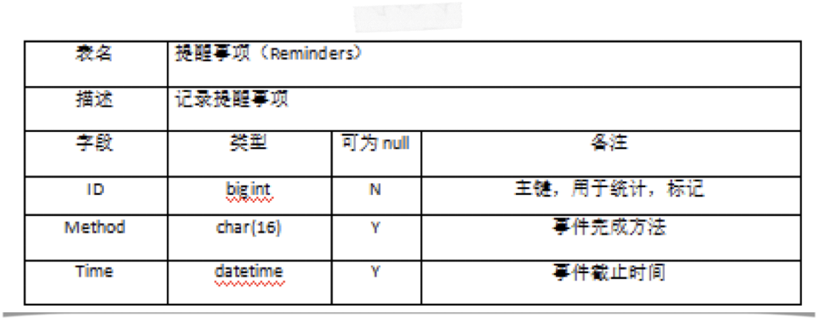
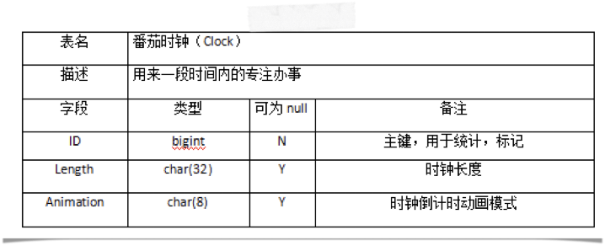
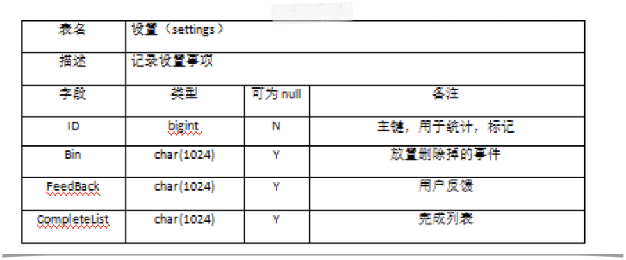

Slide 19
4.2安全保密设计
确保只允许有一定资格的用户去访问数据库中特定的表或者数据，这主要是通过数据库系统的存取控制实现的。目的是将用户权限等级到数据字典中。用户只访问他有权访问的数据。每当用户进行某些数据的查询、插入、修改、删除等操作时，先对其进行一些检查，主要检查这些用户的操作权限，若用户的操作请求超出了或者不符合系统定义的权限，系统将拒绝用户执行此操作。
不同类型的用户授予不同的数据管理权限。将权限分为三类
数据库登录权限类：有了数据库登录权限的用户才能进入数据库管理系统，进入数据库管理系统，才能使用数据库管理系统所提供的各类工具和实用程序。同时，数据库客体的主人可以授予这类用户以数据查询、建立视图等权限。这类用户只能查阅部分数据库信息，不能改动数据库中的任何数据。
资源管理权限类：具有资源管理权限的用户，除了拥有上一类的用户权限外，还有创建数据库表、索引等数据库客体的权限，可以在权限允许的范围内修改、查询数据库，还能将自己拥有的权限授予其他用户，可以申请审计。
数据库管理员权限类：具有数据库管理员权限的用户将具有数据库管理的一切权限，包括访问任何用户的任何数据，授予(或回收)用户的各种权限，创建各种数据库客体，完成数据库的整库备份、装入重组以及进行全系统的审计等工作。这类用户的工作是谨慎而带全局性的工作，只有极少数用户属于这种类型。

Slide 20
5.数据库验证验收标准
5.1数据库数据体的验收

Slide 21
1、保证每列的原子性，即要符合第一范式。
2、表中应该避免可为空的列
3、表中记录应该有一个唯一的标识符。
4、数据库对象要有统一的前缀名。
5、尽量只储存单一实体类型的数据。

Slide 22
5.2数据库安全性的验收
1、用户标识和鉴别：该方法由系统提供一定的方式让用户标识自己咱勺名字或身份。每次用户要求进入系统时，由系统进行核对，通过鉴定后才提供系统的使用权。
2、存取控制：通过用户权限定义和合法权检查确保只有合法权限的用户访问数据库，所有未被授权的人员无法存取数据。例如C2级中的自主存取控制(I)AC)，Bl级中的强制存取控制(M．AC)。3、表中记录应该有一个唯一的标识符。
3、视图机制：为不同的用户定义视图，通过视图机制把要保密的数据对无权存取的用户隐藏起来，从而自动地对数据提供一定程度的安全保护。
4、审计：建立审计日志，把用户对数据库的所有操作自动记录下来放人审计日志中，DBA可以利用审计跟踪的信息，重现导致数据库现有状况的一系列事件，找出非法存取数据的人、时间和内容等。
5、数据加密：对存储和传输的数据进行加密处理，从而使得不知道解密算法的人无法获知数据的内容。

Slide 23
LetsToDo 系统设计说明书

Slide 24
1. 引言
1.1 编写目的

Slide 25

主要是说明 “LetsToDo” 小程序的系统结构以及内部设计，提供详细的系统结构设计、功能模型和接口 设计描述。用于指导该项目的开发，为未来的系统维护和功能扩展做参考资料。

Slide 26
1.2 读者对象
1. 产品经理:在项目这个生命周期中不断完善此文档，以此文档为基准，进行管理、分工和验收。 2. 设计师:根据本文档的功能模块设计进行相关的具体工程结构设计、用户界面设计等。
3. 开发人员:通过本文档属性数据库设计和功能要求，并以此来进行具体的编码。
4. 测试人员:根据本文档对所有功能和界面进行充分的测试，以验收标准来作为测试的标准。
5. 用户:了解具体运行方法和所具有的功能。
6. 其他人员:根据本文档了解 “LetsToDo” 的系统设计。

Slide 27
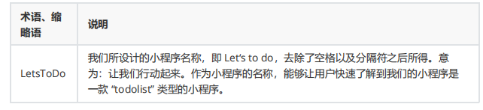
1.3 术语与缩略语解释

Slide 28
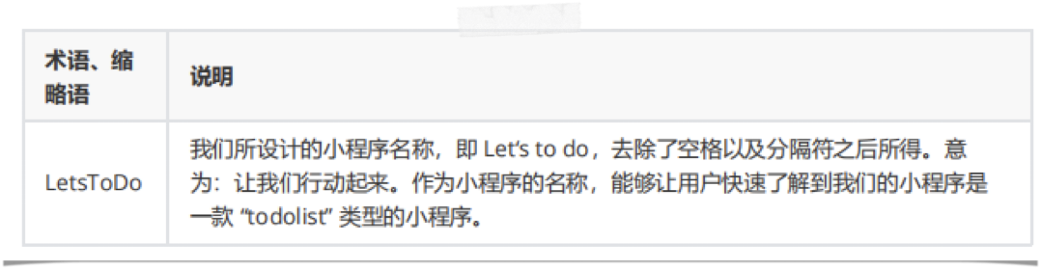
1.4 参考资料

Slide 29
2. 总体设计
2.1 需求规定

Slide 30
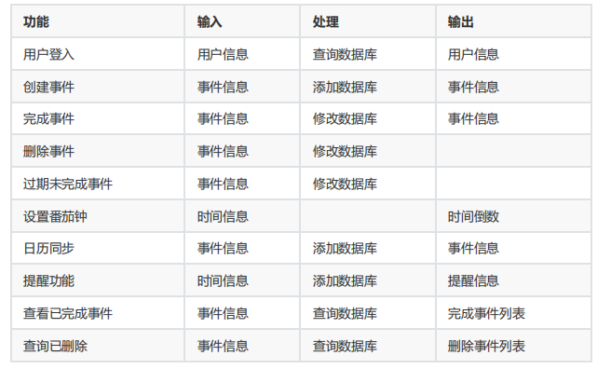

Slide 31
2.2 运行环境
1. 运行安卓系统的移动设备
2. 运行 IOS、ipadOS 的移动设备
3. 运行 windows/macos 的电脑

Slide 32
2.3 软件功能结构设计

Slide 33
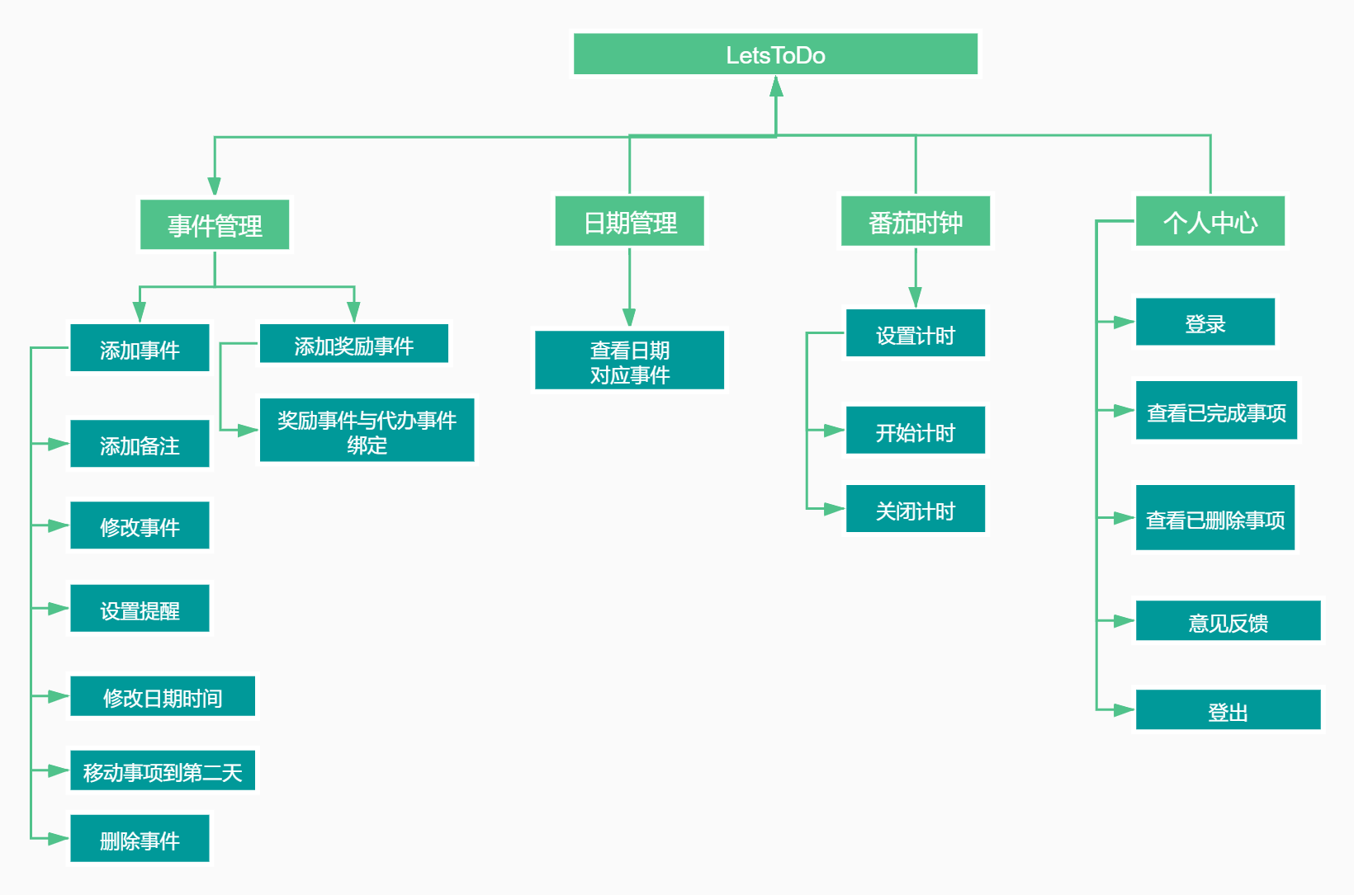
2.3.1 层次图

Slide 34
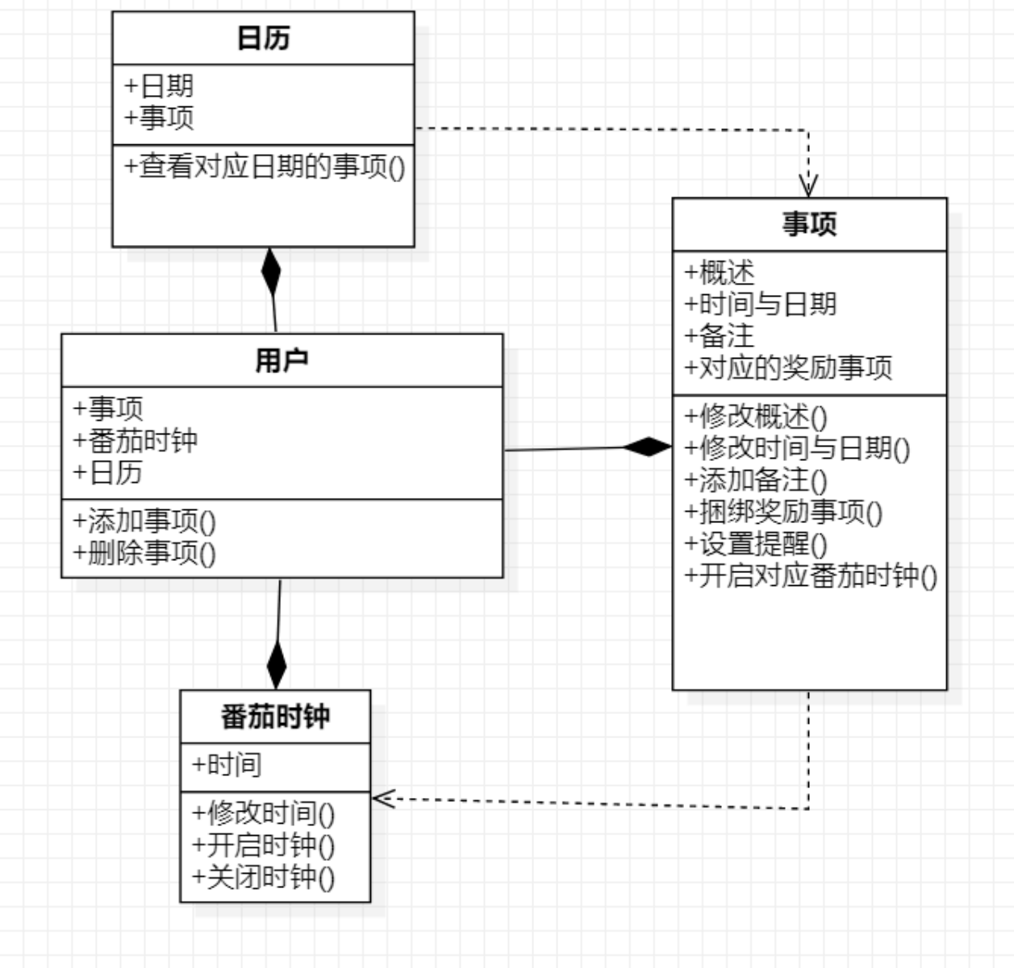
2.3.2 类图

Slide 35
3. 系统模块设计
3.1 事件管理模块 该模块主要为用户提供对事件的管理，包括但不限于添加删除事件、设置提醒日期时间等。

Slide 36
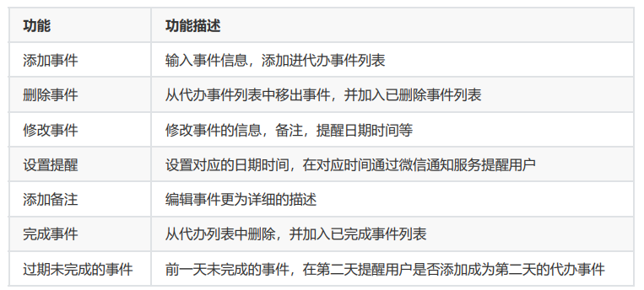
3.3.1 模块功能描述以及划分
普通事件管理

Slide 37
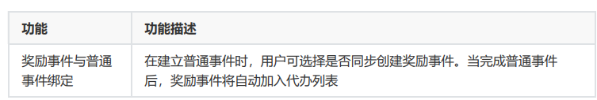
奖励事件管理，基本功能与普通事件相同

Slide 38
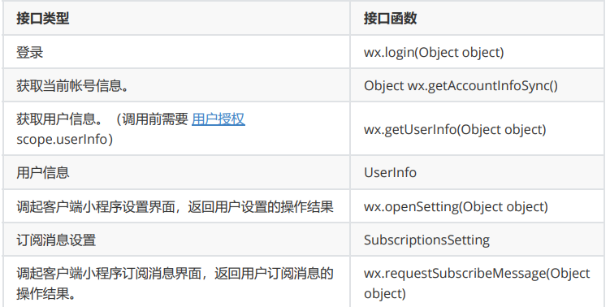
3.3.2 接口设计

Slide 39
3.2 日期管理模块
该模块提供一个日历页面，以及对应日期的事件

Slide 40
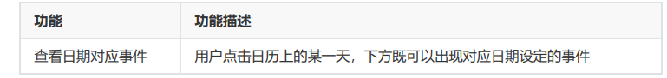
3.2.1 模块功能描述以及划分

Slide 41
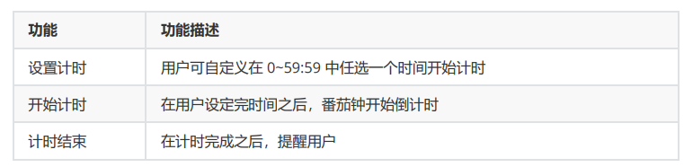
3.3 番茄时钟模块
该模块为用户提供一个番茄时钟，用户可通过设置倒计时来更加专注的完成待办事项。

Slide 42
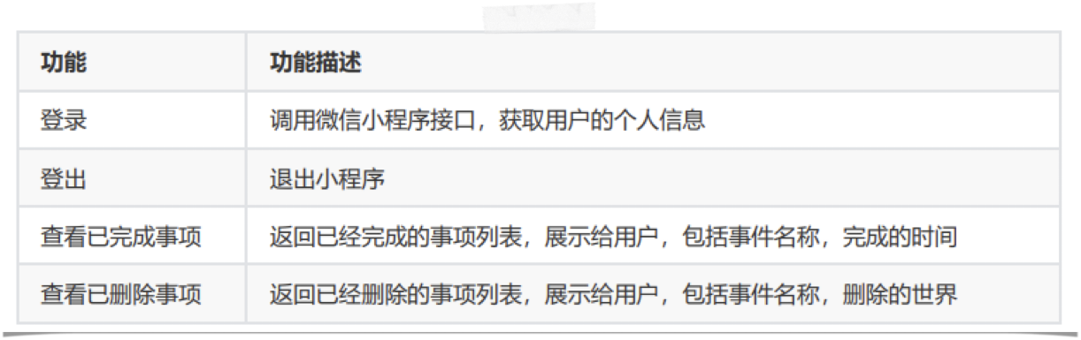
3.4 个人中心模块
该模块为用户可给用户展示已完成，已删除的事件，以及对一些基本个人信息的管理。

Slide 43
4. 系统安全和权限设计
4.1 系统安全

Slide 44
4.1.1 开发过程遵循原则
1. 互不信任原则，不要信任用户提交的数据，包括第三方系统提供的数据，必要的数据校验必须放在
后台校验。
2. 最小权限原则，代码、模块等只拥有可以完成任务的最小权限，不赋予不必要的权限。
3. 小程序代码（不包括云函数代码）跟传统 Web 应用的前端代码类似，可被外部获取及进行反混
淆，重要业务逻辑应放在后台代码或云函数中进行。
4. 后台接口调用以及云函数调用，必须进行有效的身份鉴权。

Slide 45

4.1.2 HTTPS 证书
必须使用 HTTPS/WSS 发起网络请求。请求时系统会对服务器域名使用的 HTTPS 证书进行校验，如果校验失败，则请求不能成功发起。

Slide 46
4.2 权限设计
因此项目是一个 “Todolist” 类型的小程序，更多是用户自己使用，所以权限设计也比较简单。对用户权
限分为登录用户和非登录用户两种权限：
登录用户可以使用小程序的全部功能。
非登录用户不能使用查看已完成和已删除事项的功能，且不保存数据，退出小程序则数据清空。
管理员权限：定期删除长期未登录的用户数据，以六个月为例。

